Slide 1

RELATÓRIO DE VENDAS E MARKETING
LUCAS SANTIAGO
AGO/2025

Slide 2
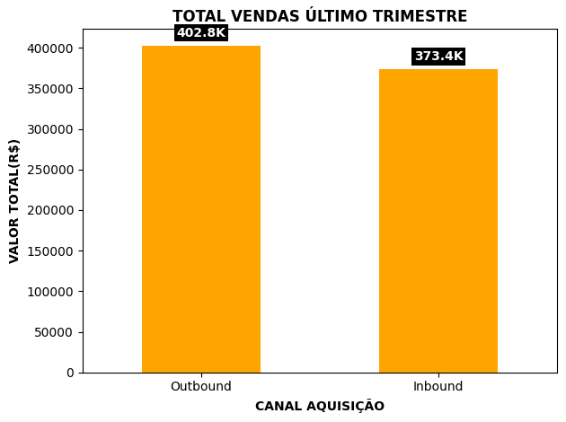
VISÃO TRIMESTRAL POR CANAL
TABELA RESUMO
CANAL AQUISIÇÃO | VALOR VENDA (R$)
OUTBOUND | R$ 402.837,59
INBOUND | R$ 373.365,54

Slide 3
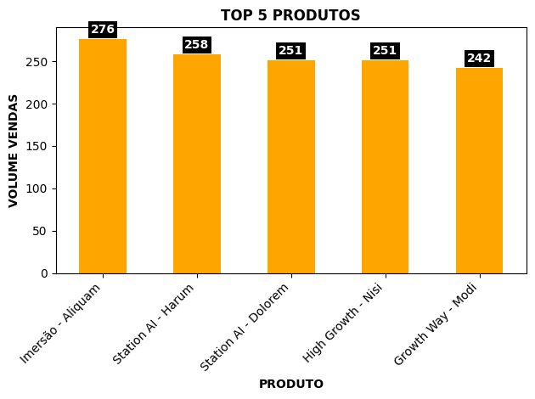
VISÃO POR VOLUME E MARGEM
TABELA RESUMO
NOME PRODUTO | VOLUME | MARGEM MÉDIA
Imersão - Aliquam | 276 | 0.169987
Station AI - Harum | 258 | 0.480001
Station AI - Dolorem | 251 | 0.290033
High Growth - Nisi | 251 | 0.400003
Growth Way - Modi | 242 | 0.470013

Slide 4
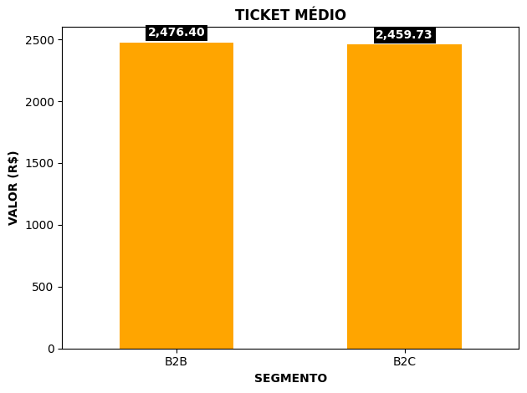
TICKET MÉDIO POR SEGMENTO
TABELA RESUMO
SEGMENTO | TICKET MÉDIO
B2B | R$ 2476,40
B2C | r$ 2.459,73

Slide 5
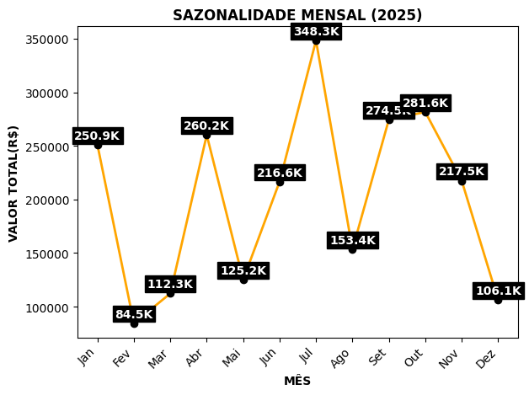
ANÁLISE TEMPORAL DE VENDAS
RESUMO
Os valores de picos nos meses de Abril, Jun, Jul, Set e Out foram os meses que tiveram mais vendas atreladas aos lançamentos das campanhas devido a entrada de novos clientes

Slide 6
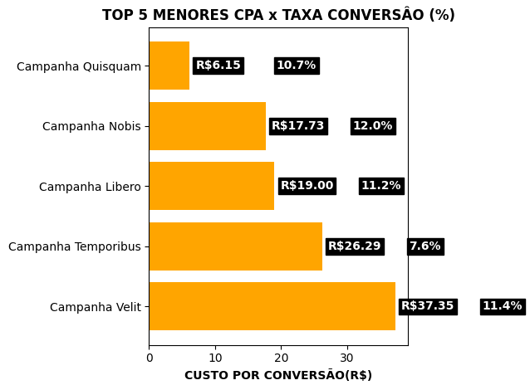
ANÁLISE CPA x TAXA DE CONVERSÃO
RESUMO
A campanha Quisquam foi a mais eficiente entre as 5 campanhas com menores CPA, apresentando uma das maiores taxas de conversão

Slide 7
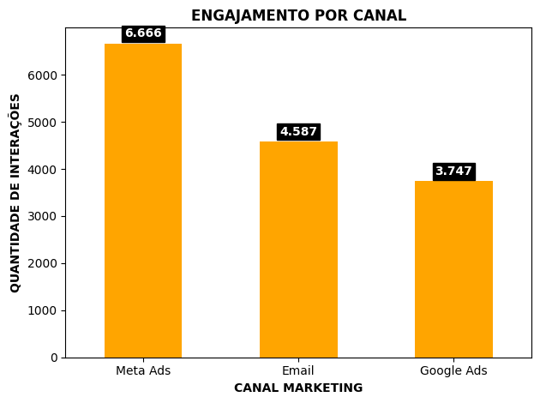
ANÁLISE ENGAJAMENTO CANAL
TABELA RESUMO
CANAL MARKETING | QUANTIDADE INTERAÇÕES
Meta Ads | 6666
Email | 4587
Google Ads | 3747

Slide 8
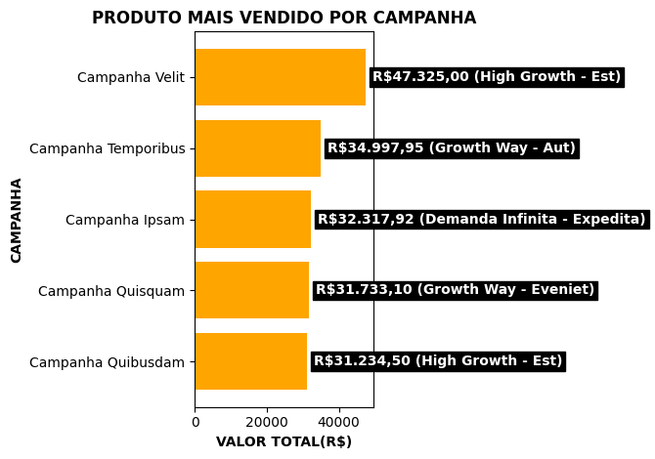
ANÁLISE PRODUTOS POR CAMPANHA
TABELA RESUMO
CAMPANHA | VALOR | PRODUTO
VELIT | R$ 47.235,00 | Highway Growth - Est
TEMPORIBUS | R$ 34.997,95 | Growth Way - Aut
IPSAM | R$ 32.317,92 | Demanda Infinita - Expedita
QUISQUAM | R$ 31.733,10 | Growth Way - Eveniet
QUISQUAM | R$ 31.234,50 | High Growth - Est

Slide 9
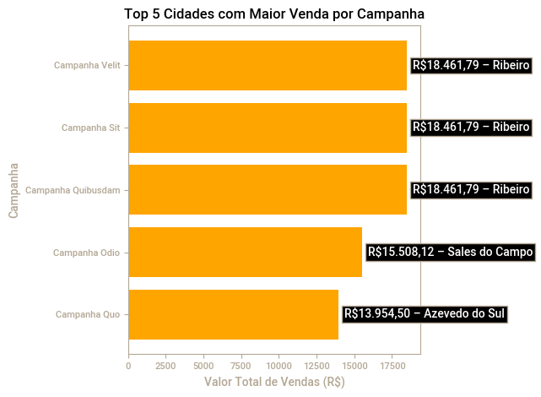
ANÁLISE CIDADES POR CAMPANHA
TABELA RESUMO
CAMPANHA | VALOR | CIDADE
VELIT | R$ 18.461,79 | RIBEIRO
SIT | R$ 34.997,95 | RIBEIRO
QUIBUSDAM | R$ 32.317,92 | RIBEIRO
ODIO | R$ 31.733,10 | SALES DO CAMPO
QUO | R$ 31.234,50 | AZEVEDO DO SUL

Slide 10
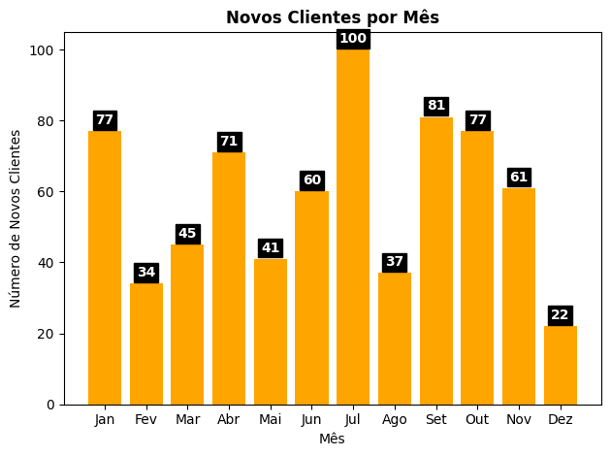
ANÁLISE DE NOVOS CLIENTES E RPR
RESUMO
Para o cálculo de RPR ( Repeat Purchase Rate) obtivemos o valor de 31 %, ou seja, 220 dos nossos 706 clientes voltaram a comprar mais de uma vez.
Os meses de Jan, Abr, Jul, Set e Out foram os meses de maiores entradas de novos clientes

